Slide 1
实验三 离散时间傅立叶变换

Slide 2
一、实验目的
复习离散时间傅立叶正反变换
复习DTFT的两个重要特性
复习DTFT的其它特性
离散LTI系统的频率响应
采样及重构信号

Slide 3
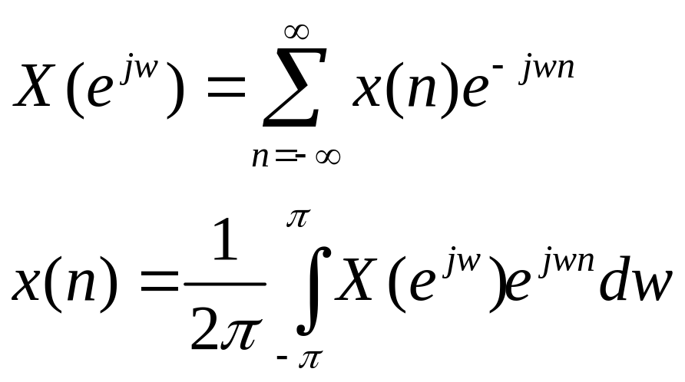
二、实验原理
1、信号的离散时间傅立叶变换（DTFT）

Slide 4
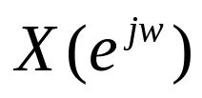
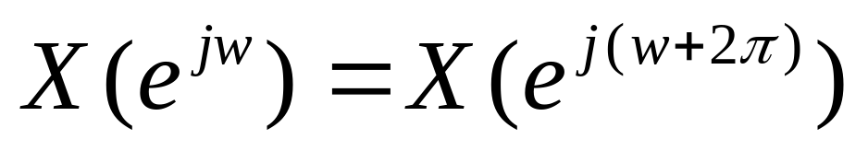

2、DTFT的两个重要特性
周期性：离散时间傅立叶变换 是w的周期函数，其周期为2π。
对称性：对于实值的X(n)， 是共轭对称的。 ，即实部为偶对称，虚部为奇对称。

Slide 5
3、DTFT的其他特性
线性：
时移
共轭
折叠
卷积
乘法
能量

Slide 6
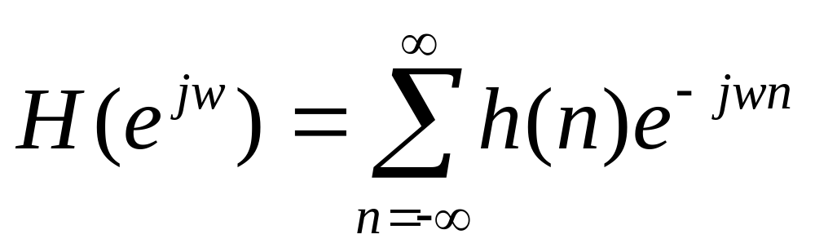
4、LTI系统的频率响应

Slide 7


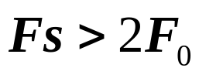

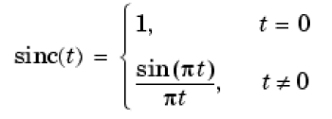
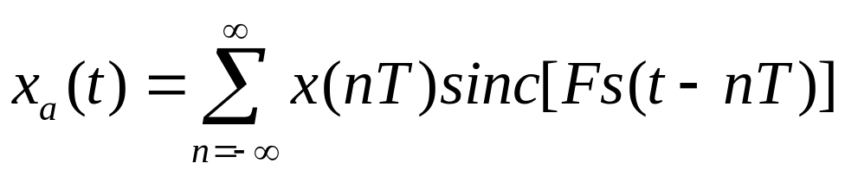
5、模拟信号的采样与重构
采样定理
如果采样频率Fs大于限带带宽信号 带宽 的两倍，即 ,则该信号的采样值 可重构。
重构: 步骤如下
（a）先把样本集转换成一个加权脉冲序列
（b）再将此脉冲序列通过一个带宽为F的低通滤波器进行滤波。
以上两个步骤可用插值公式来描述：

Slide 8
三、实验内容
1、求信号的离散时间傅立叶变换
2、研究序列的周期性和对称性
3、用有限长序列来验证DTFT的其他特性
4、求LTI系统的频率响应
5、采样和重构

Slide 9
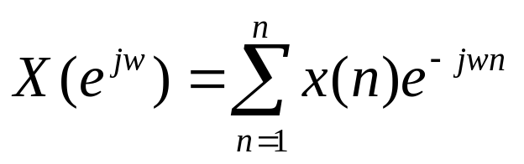
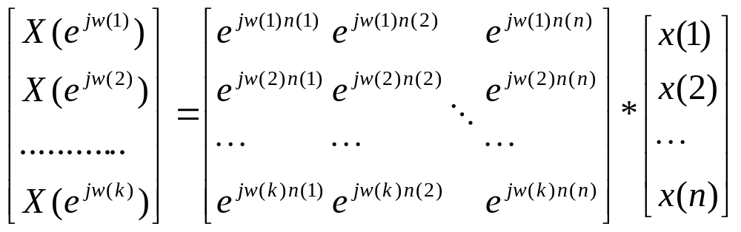
本实验用到的函数
有限长序列的DTFT：dtft(x,n,w)
算法：

Slide 10
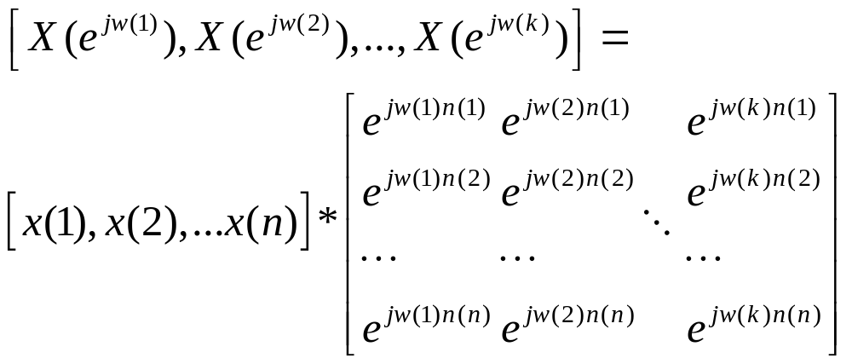
DTFT另一种形式
当X、x为行向量时

Slide 11
本实验用到的函数（续）
用Matlab语言来实现：
function [y]=dtft(x,n,w)
y=x*(exp(-j).^(n'*w));

Slide 12
采样
Dt=0.00005; % 模拟时间间隔：在特定精度下信号为模拟的
t=-0.005:Dt:0.005; % 模拟时刻序列
xa=exp(-1000*abs(t)); % 在特定精度下，由离散信号逼近模拟信号
Ts=0.0002; % 采样周期
n=-25:1:25; % 离散时间索引
x1=exp(-1000*abs(n*Ts)); % Fs=5000 样本/s:x1为采样后的离散时间序列
K=500; % 对pi进行K等分:相当于对单位园2pi进行1000等分
dk = pi/K; % pi 的等分步进索引
w=0 : dk : pi; % 角度步进索引
X=x1 * exp(-j* n'*w);% 对x1序列做离散傅立叶变换
Xr=real(X);
w=[-fliplr(w),w(2:end)]; % 定义w负半轴
Xr=[fliplr(Xr),Xr(2:end)]; % 由于实部偶对称，得到Xr的负半轴
figure();
subplot(2,1,1);plot(t*1000,xa);hold on % 绘出xa
stem(n*Ts*1000,x1,'r.'),hold off,title('时域波形') % 绘出x(jw)
subplot(2,1,2);plot(w/pi,Xr);title('频域波形') % 绘出以pi归一化的数字频率对应的频域实部波形

Slide 13
重构
Ts=0.0002; % 采样间隔
Fs=1/Ts; % 采样频率
n=-25:1:25; % 采样时间索引
nTs=n*Ts; % 序列时刻索引
Dt=0.00005; % 模拟时刻精度
t=-0.005:Dt:0.005; % 模拟时刻索引
xa= x1* ... % 内插重构
sinc(Fs*(ones(length(nTs),1)*t-nTs'*ones(1,length(t))));
subplot(2,1,1),plot(t*1000,xa, 'k' ),hold on
stem(n*Ts*1000,x1, 'r.' ),hold off ,title('重构波形(不失真)' )

Slide 14
补充题
结合实验一的音频数据（采样频率为44KHz），对此数据进行抽取和插值处理
  设计抽取参数D=2的抽取系统，并绘制波形及播放音频
  设计插值参数为I=4的插值系统，并绘制波形及播放音频（利用重采样实现）

